Slide 1
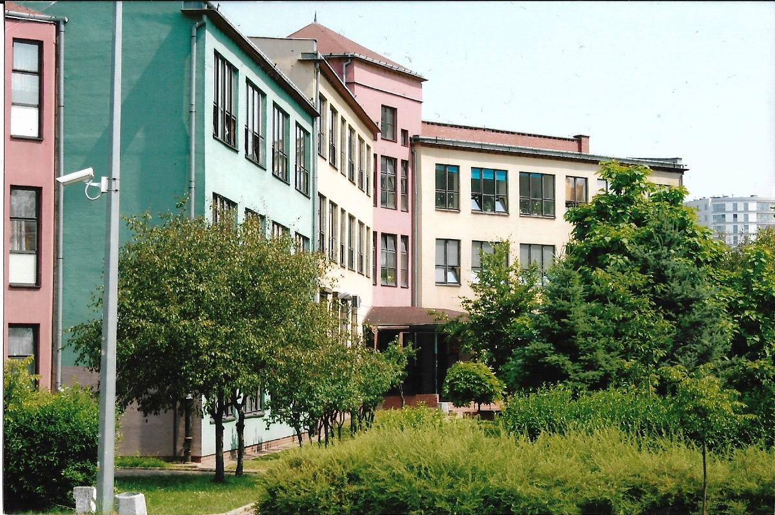
Szkoła Podstawowa nr 312 im. Ewy Szelburg-Zarembiny

Slide 2
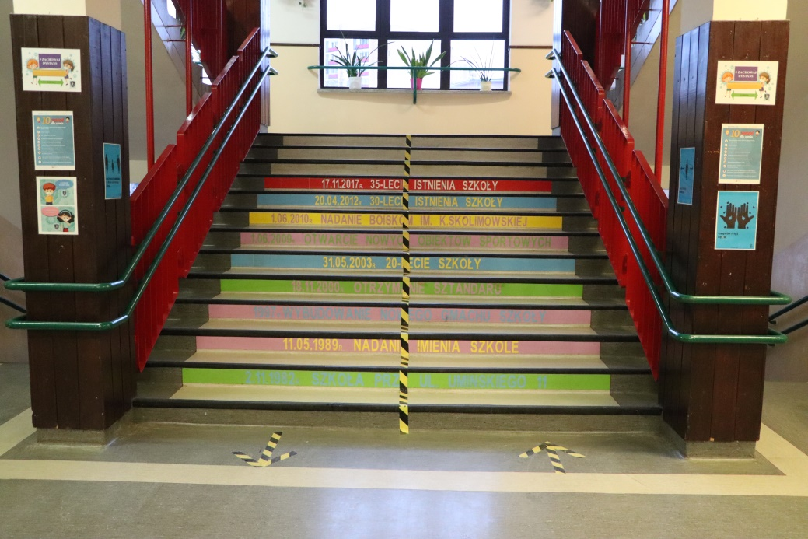
Czekamy na WAS!
Szkoła Podstawowa nr 312 im. Ewy Szelburg-Zarembiny przygotowana jest na przyjęcie nowych uczniów .

Slide 3
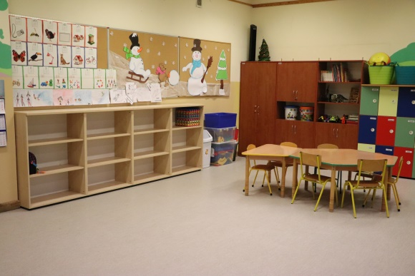
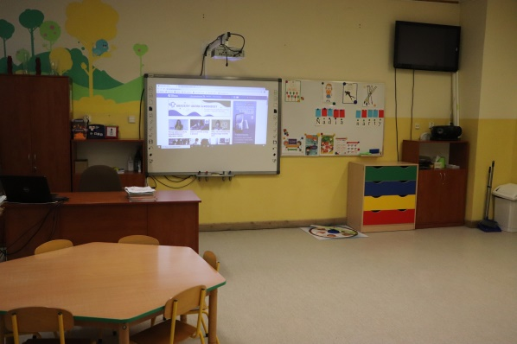
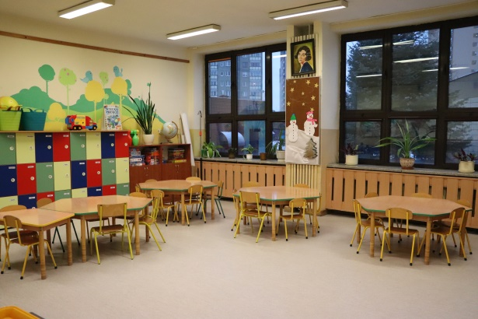
Oddziały przedszkolne
Sale oddziałów przedszkolnych są duże, słoneczne, zapewniające dzieciom podejmowanie różnych form aktywności.

Slide 4
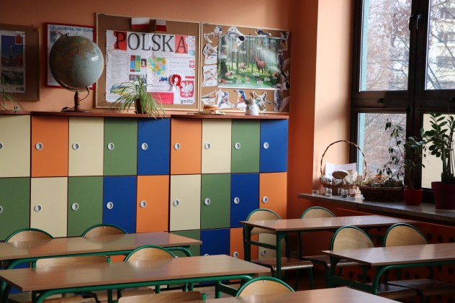
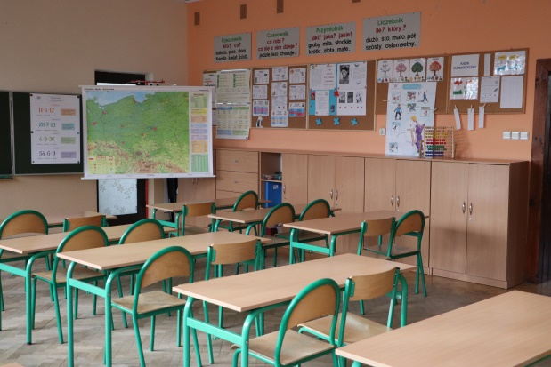
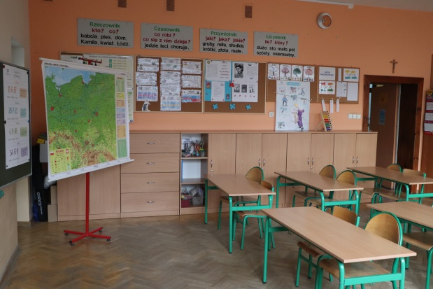
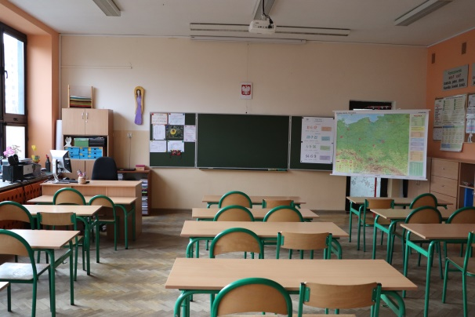
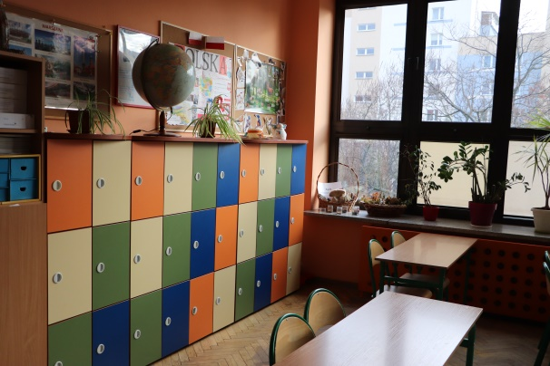
Klasy I-III
W salach klas I-III uczniowie mają doskonałe warunki do nauki oraz do zabawy.

Slide 5
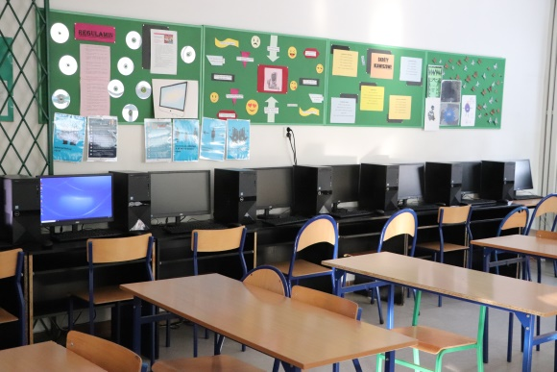
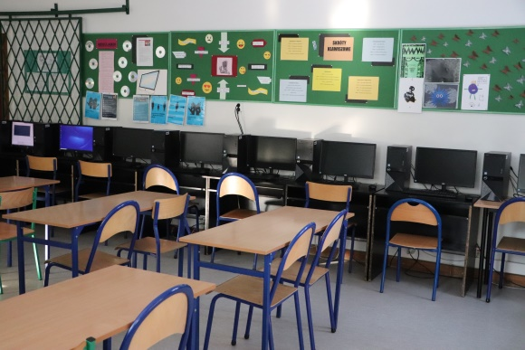
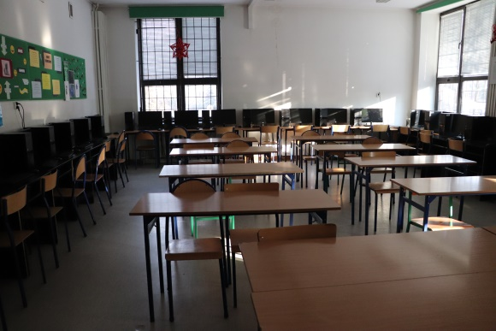
Pracownia informatyczna
Bardzo dobrze wyposażona pracownia informatyczna zachęca dzieci do uczestnictwa w ciekawych i rozwijających zajęciach.

Slide 6
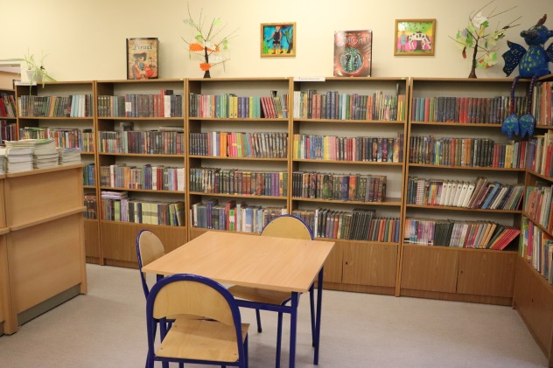
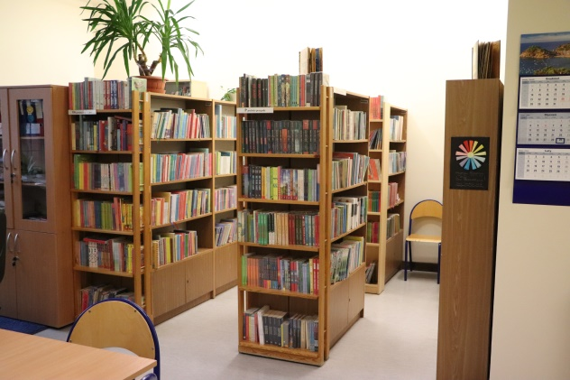
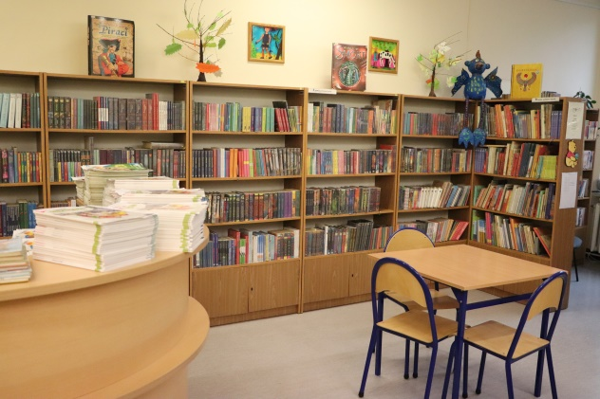
Biblioteka
Regały biblioteczne są wypełnione ciekawymi książkami, encyklopediami i albumami.

Slide 7
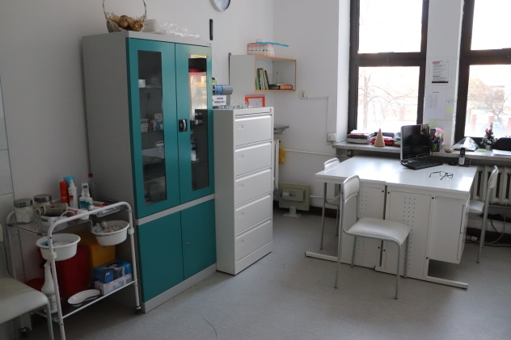
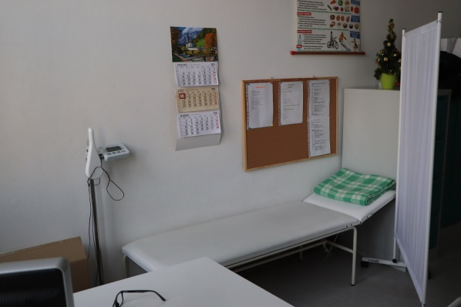
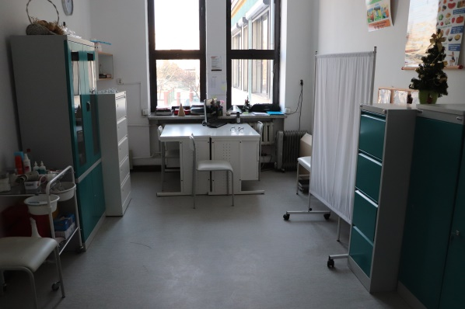
Gabinet pielęgniarki
O zdrowie dzieci dba szkolna pielęgniarka.

Slide 8
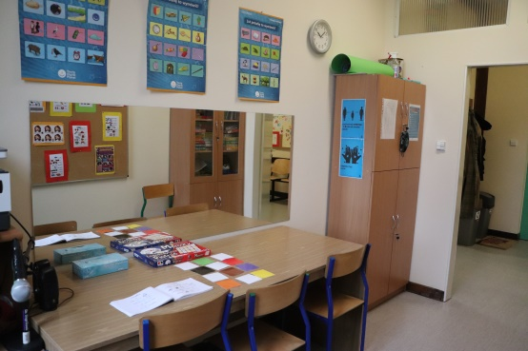
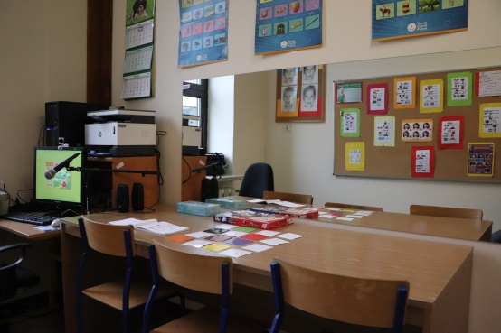
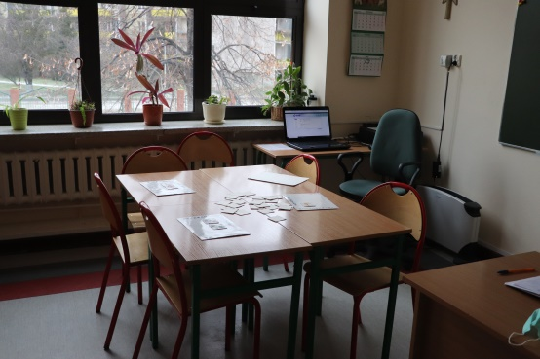
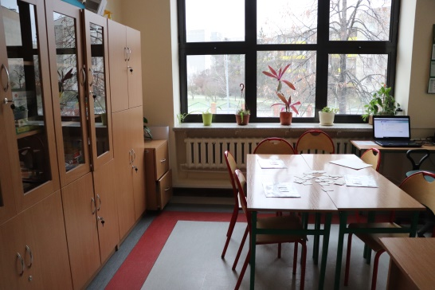
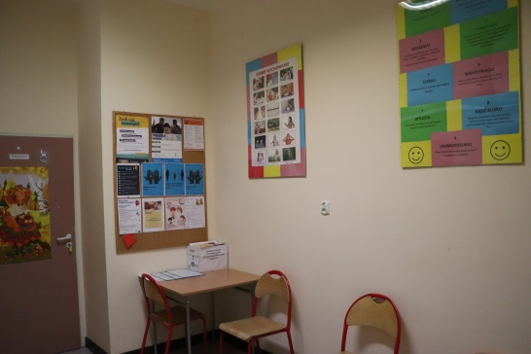
Opieka specjalistów
Pomocy psychologiczno-pedagogicznej udzielają specjaliści zatrudnieni w szkole (pedagog, psycholog, logopeda, reedukator, pedagog specjalny).

Slide 9
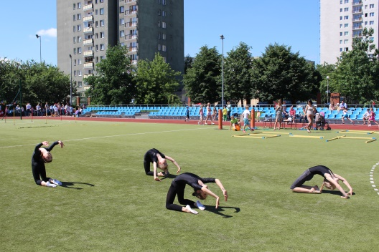
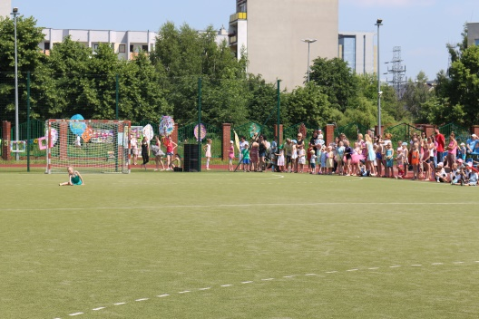
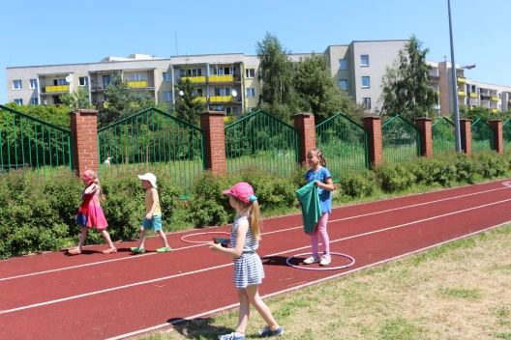
Obiekty sportowe
Obiekty sportowe im. Kamili Skolimowskiej zachęcają do uprawiania różnych dziedzin sportu (bieżnie, boiska, korty tenisowe, piaskownice do skoku w dal, plac zabaw dla najmłodszych). W chłodne dni służą do ćwiczeń sale gimnastyczne.

Slide 10
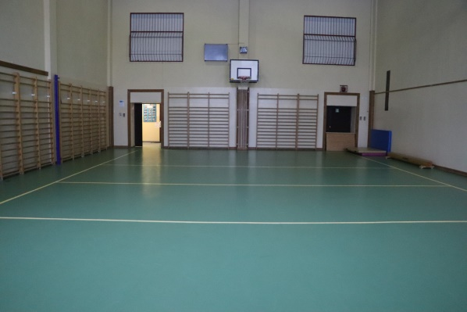
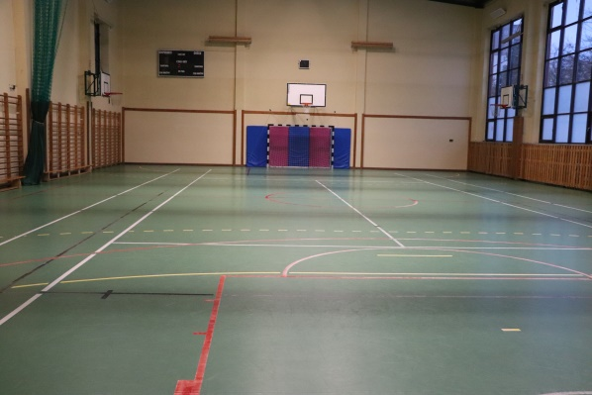
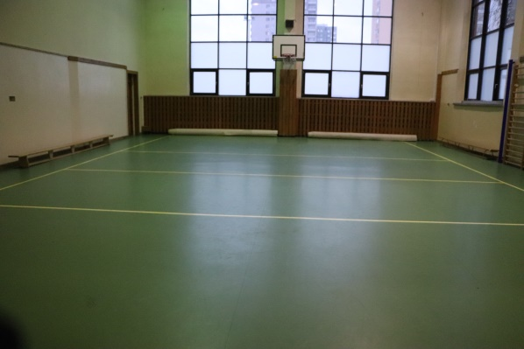
Obiekty sportowe

Slide 11
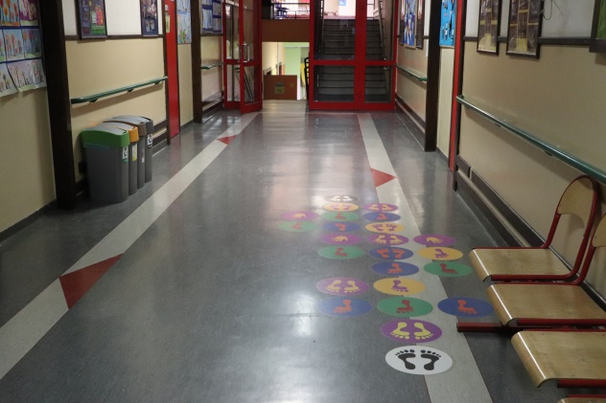
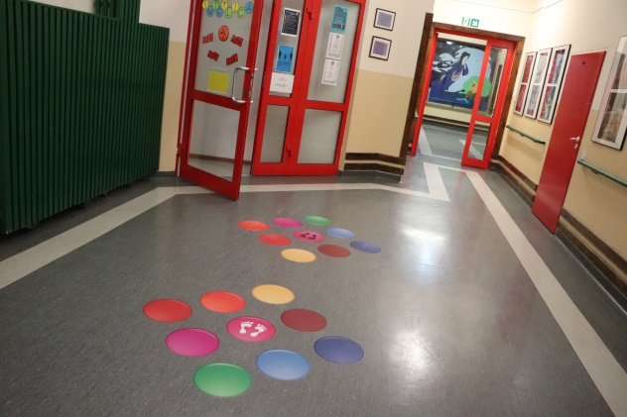
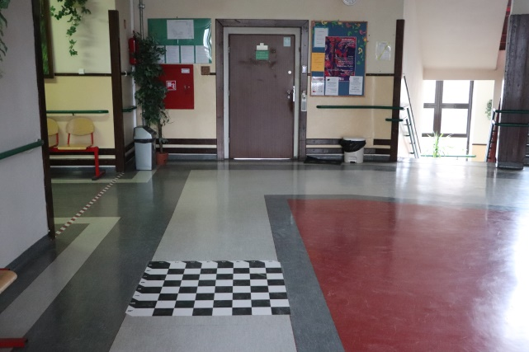
Korytarze
Przestrzenne, kolorowe korytarze zachęcają do wspólnej zabawy.

Slide 12
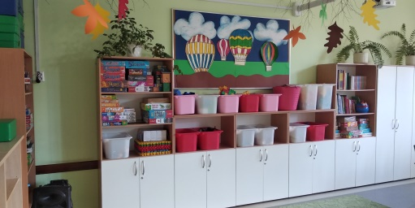
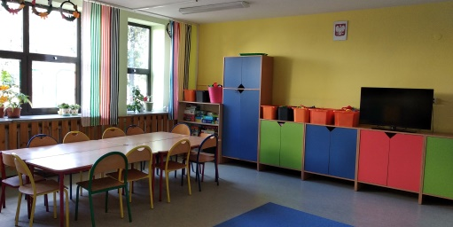
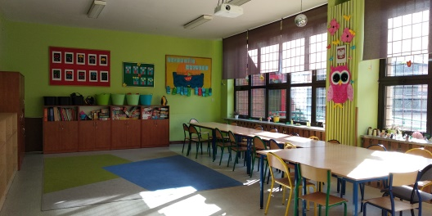
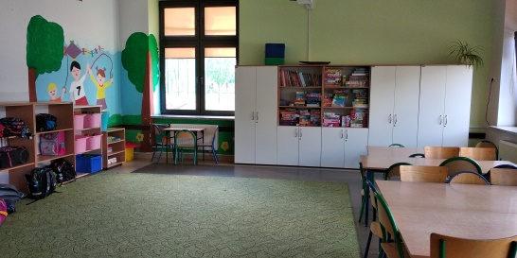
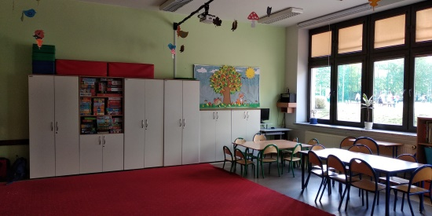
Świetlica
Idealna świetlica stymuluje umysły dzieci, pozwala im rozwijać swoje umiejętności oraz wiedzę poprzez zabawę. Rozwija zainteresowania i uzdolnienia uczniów.

Slide 13
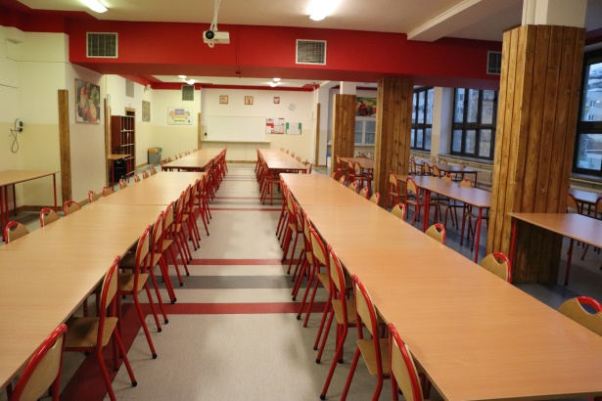
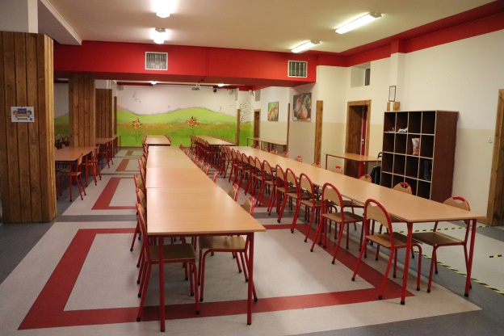
Stołówka
Pyszne i zdrowe posiłki zawsze czekają na dzieci.

Slide 14
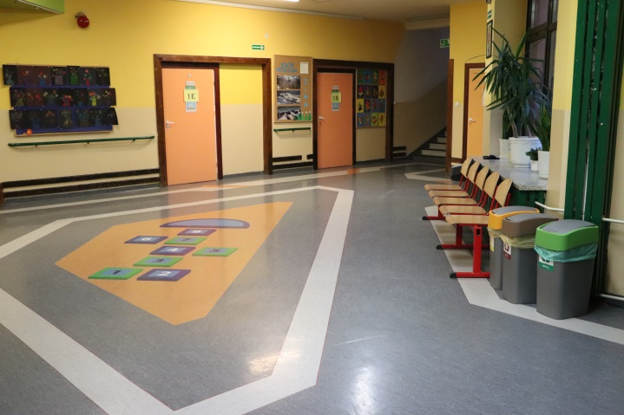
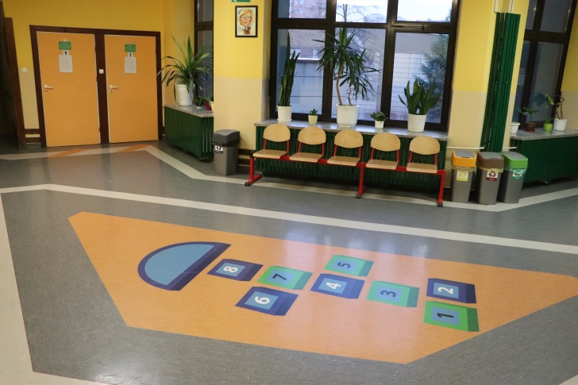
Ekologiczna szkoła
Jak dbać o środowisko uczymy się od najmłodszych klas. Kolorowe pojemniki zachęcają do segregacji śmieci.

Slide 15
Czekamy na WAS!
Do zobaczenia !

